Slide 1
Кафедра Общественного здоровья и здравоохранения с курсом социально работы Тема: Анализ деятельности лечебно-профилактических учреждений и оценка качества лечебно-профилактической помощи. для студентов 4 курса, обучающихся по специальности Лечебное дело
к.м.н., доцент, Тихонова Н. В.
Красноярск, 2021

Slide 2
Цель лекции
представить анализ деятельности лечебно-профилактических учреждений через оценку качества лечебно-профилактической помощи

Slide 3
План лекции
1. Определение понятия – качество медицинской деятельности.
2. Основные подходы к организации системы контроля качества.
3. Основные критерии контроля качества медицинской деятельности.
4. Показатели деятельности медицинского учреждения и врача.

Slide 4
Принципы всеобщего качества
Качество – неотъемлемый элемент любого производственного или иного процесса (а не некая самостоятельная функция управления
Качество – это то, что говорит потребитель, а не изготовитель
Ответственность за качество должна быть адресной
Для реального повышения качества нужны новые технологии
Повысит качество можно только усилиями всех работников предприятия
Контролировать процесс управления всегда эффективнее, чем результат
Политика в области качества должна быть частью общей политики предприятия

Slide 5
По материалам и рекомендациям ЕРБ ВОЗ следует выделять следующие основные компоненты:
квалификация врача,
оптимальность использования ресурсов,
риск для пациентов,
удовлетворенность пациента оказанной медицинской помощью.

Slide 6
При оценке качества товаров и услуг рассматривается две характеристики:
1. качество исполнения;
— это характеристика, отражающая степень удовлетворения запросов, потребностей пациентов.
2. качество соответствия.
— это характеристика, отражающая степень соответствия принятым стандартам, внутренним спецификациям и пр.

Slide 7
Это хорошо…
Возможности современной медицины расширяются
Значительная часть населения
не удовлетворена качеством
медицинской помощи
Это плохо…

Slide 9
21. Отнесение объектов государственного контроля к определенной категории риска осуществляется решением руководителя (заместителя руководителя) Федеральной службы по надзору в сфере здравоохранения об отнесении объектов государственного контроля к определенной категории риска (далее - решение об отнесении объектов государственного контроля к определенной категории риска) на основании критериев, установленных приложением к настоящему Положению.
22. Проведение плановых проверок в отношении объектов государственного контроля (в зависимости от определенной категории риска) осуществляется со следующей периодичностью:
а) один раз в календарном году - для категории чрезвычайно высокого риска;
б) один раз в 2 года - для категории высокого риска;
в) один раз в 3 года - для категории значительного риска;
г) не чаще чем один раз в 5 лет - для категории среднего риска;

Slide 10
II. Критерии тяжести потенциальных негативных последствий
возможного несоблюдения обязательных требований
3. Объекты государственного контроля с учетом тяжести потенциальных негативных последствий и вероятности несоблюдения ими обязательных требований, выраженных в показателе риска К, определяемом в соответствии с пунктами 5 и 6 настоящего документа (далее - показатель риска К), подлежат отнесению к следующим категориям риска:
а) чрезвычайно высокий риск - если показатель риска К составляет свыше 453900;
б) высокий риск - если показатель риска К составляет от 280901 до 453900;
в) значительный риск - если показатель риска К составляет от 172301 до 280900;
г) средний риск - если показатель риска К составляет от 89101 до 172300;
д) умеренный риск - если показатель риска К составляет от 21300 до 89100;
е) низкий риск - если показатель риска К составляет менее 21300.
4. Показатель риска К для объекта государственного контроля определяется путем суммирования значения показателей риска, присвоенных выполняемым объектом государственного контроля работам (услугам), составляющим медицинскую деятельность, с учетом видов медицинской помощи и условий ее оказания.

Slide 11
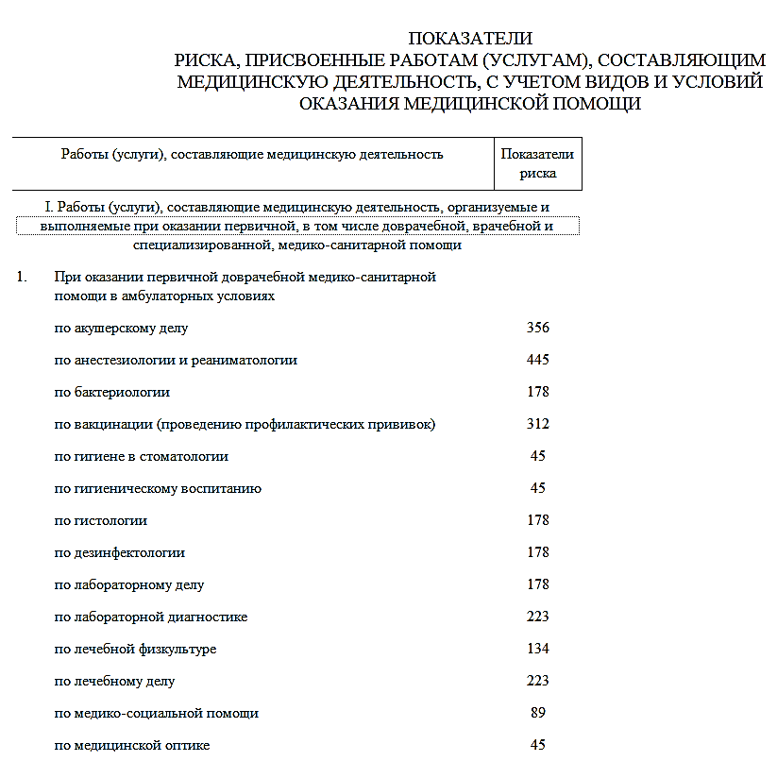

Slide 12
«Качество медицинской помощи определяется использованием медицинской науки и технологии с наибольшей пользой для здоровья человека, при этом без увеличения риска. Уровень качества, таким образом – это степень достижения вышеупомянутого баланса пользы и риска.»
Аведис Донабедиан, 1980
Донабедиановские центры обеспечения качества созданы в Париже (Александра Жиро), Барселоне (Роза Суньол) и в других местах.

Slide 13
Качество медицинской помощи
- свойство процесса оказания медицинской помощи определяемое состоянием его существенных признаков*:
правильностью выполнения медицинских технологий,
риском прогрессирования имеющегося у пациента заболевания и/или возникновения нового патологического процесса,
оптимальностью использования ресурсов медицины,
удовлетворенностью потребителей медицинской помощи
* Рекомендации экспертов ВОЗ, 1983 г.

Slide 14
Статья 2. Основные понятия, используемые в Федеральном законе №323
21) качество медицинской помощи - совокупность характеристик, отражающих своевременность оказания медицинской помощи, правильность выбора методов профилактики, диагностики, лечения и реабилитации при оказании медицинской помощи, степень достижения запланированного результата.

Slide 15
Своевременность
Медицинская помощь в экстренной форме оказывается медицинской организацией и медицинским работником гражданину безотлагательно и бесплатно. Отказ в ее оказании не допускается. 323-фз
«Время доезда до пациента бригады скорой медицинской помощи в зоне обслуживания, находящейся в населенных пунктах на расстоянии до 20 км от места базирования автомобиля скорой помощи, – 20 минут, от 20 до 40 км – 30 минут, на расстоянии от 40 до 60 км – 40 минут, более 60 км – 60 и более минут с момента ее вызова.
Время доезда до пациента бригады скорой медицинской помощи в сельской местности и по дорогам с грунтовым покрытием на расстоянии до 20 км – 20 минут, на расстоянии от 20 до 40 км – 40 минут, на расстоянии от 40 до 60 км – 50 минут, более 60 км – 70 и более минут с момента ее вызова.»
Постановление Правительства Красноярского края "О внесении изменений в постановление Правительства Красноярского края от 27.12.2016 № 682-п "Об утверждении Территориальной программы государственных гарантий бесплатного оказания гражданам Российской Федерации медицинской помощи в Красноярском крае на 2017 год и на плановый период 2018 и 2019 годов"

Slide 16
Качество как многоаспектная проблема
Адекватность (appropriateness)
Доступность (availability)
Преемственность и непрерывность (continuity)
Действенность (efficacy)
Результативность (effectiveness)
Безопасность (safety)
Своевременность (timeliness)
Удовлетворенность потребности и ожидания (satisfaction)
Стабильность процесса и результата (stability)
Постоянное совершенствование и улучшение (improvement)
(Глоссарий, Россия-США, 1999)
Условия: профессиональная компетентность и межличностные взаимоотношения.

Slide 17
В КМП по другим критерием включают:
Адекватность - соотношение фактического обслуживания его целям и методам реализации.
Своевременность - соотношение между временем получения адекватной помощи от момента потребности и минимальным временем, которое бы понадобилось для оказания такой помощи в идеальных условиях.
Результативность - внешняя эффективность соотношение между фактическим действием службы и возможным максимальным результатом, который мог быть достигнут в идеальных условиях. Стремиться к 100%.
Внутренняя эффективность-снижение стоимости МП без снижения ее результативности.
Научно-технический Профессиональный уровень
уровень.
Приемлемость - соответствие М П ожиданиям.
Законность - выражена в законах, этических принципах, нормах и правилах.

Slide 18
КАЧЕСТВО МЕДИЦИНСКОЙ ПОМОЩИ
Управление качеством
Что это такое?
Обеспечение качества
Многоаспектная проблема
Выбор и оценка технологий
Оценка качества

Slide 19
ОЦЕНКА КАЧЕСТВА
Quality assessment
Аудит
Экспертиза
Контроль
Надзор
Результат / стандарт

Slide 20
Федеральный закон от 21.11.2011 N 323-ФЗ (ред. от 13.07.2015) Об основах охраны здоровья граждан в Российской Федерации" (с изм. и доп., вступ. в силу с 24.07.2015)
Статья 10. Доступность и качество медицинской помощи
Доступность и качество медицинской помощи обеспечиваются:
1) организацией оказания медицинской помощи по принципу приближенности к месту жительства, месту работы или обучения;
2) наличием необходимого количества медицинских работников и уровнем их квалификации;
3) возможностью выбора медицинской организации и врача в соответствии с настоящим Федеральным законом;
4) применением порядков оказания медицинской помощи и стандартов медицинской помощи;
5) предоставлением медицинской организацией гарантированного объема медицинской помощи в соответствии с программой государственных гарантий бесплатного оказания гражданам медицинской помощи;
6) установлением в соответствии с законодательством Российской Федерации требований к размещению медицинских организаций государственной системы здравоохранения и муниципальной системы здравоохранения и иных объектов инфраструктуры в сфере здравоохранения исходя из потребностей населения;
7) транспортной доступностью медицинских организаций для всех групп населения, в том числе инвалидов и других групп населения с ограниченными возможностями передвижения;
8) возможностью беспрепятственного и бесплатного использования медицинским работником средств связи или транспортных средств для перевозки пациента в ближайшую медицинскую организацию в случаях, угрожающих его жизни и здоровью.

Slide 21
Федеральный закон от 29.11.2010 N 326-ФЗ (ред. от 01.12.2014) "Об обязательном медицинском страховании в Российской Федерации" (с изм. и доп., вступ. в силу с 01.01.2015)
Глава 9. КОНТРОЛЬ ОБЪЕМОВ, СРОКОВ,
КАЧЕСТВА И УСЛОВИЙ ПРЕДОСТАВЛЕНИЯ МЕДИЦИНСКОЙ ПОМОЩИ
ПО ОБЯЗАТЕЛЬНОМУ МЕДИЦИНСКОМУ СТРАХОВАНИЮ
Статья 40. Организация контроля объемов, сроков, качества и условий предоставления медицинской помощи
1. Контроль объемов, сроков, качества и условий предоставления медицинской помощи медицинскими организациями в объеме и на условиях, которые установлены территориальной программой обязательного медицинского страхования и договором на оказание и оплату медицинской помощи по обязательному медицинскому страхованию, проводится в соответствии с порядком организации и проведения контроля объемов, сроков, качества и условий предоставления медицинской помощи, установленным Федеральным фондом.
2. Контроль объемов, сроков, качества и условий предоставления медицинской помощи осуществляется путем проведения медико-экономического контроля, медико-экономической экспертизы, экспертизы качества медицинской помощи.

Slide 22
Федеральный закон от 29.11.2010 N 326-ФЗ (ред. от 01.12.2014) "Об обязательном медицинском страховании в Российской Федерации" (с изм. и доп., вступ. в силу с 01.01.2015)
Статья 40. Организация контроля объемов, сроков, качества и условий предоставления медицинской помощи
3. Медико-экономический контроль - установление соответствия сведений об объемах оказанной медицинской помощи застрахованным лицам на основании предоставленных к оплате медицинской организацией реестров счетов условиям договоров на оказание и оплату медицинской помощи по обязательному медицинскому страхованию, территориальной программе обязательного медицинского страхования, способам оплаты медицинской помощи и тарифам на оплату медицинской помощи.
4. Медико-экономическая экспертиза - установление соответствия фактических сроков оказания медицинской помощи, объема предъявленных к оплате медицинских услуг записям в первичной медицинской документации и учетно-отчетной документации медицинской организации.
5. Медико-экономическая экспертиза проводится специалистом-экспертом, являющимся врачом, имеющим стаж работы по врачебной специальности не менее пяти лет и прошедшим соответствующую подготовку по вопросам экспертной деятельности в сфере обязательного медицинского страхования.
6. Экспертиза качества медицинской помощи - выявление нарушений при оказании медицинской помощи, в том числе оценка своевременности ее оказания, правильности выбора методов профилактики, диагностики, лечения и реабилитации, степени достижения запланированного результата.

Slide 23
Постановление Правительства РФ от 19 декабря 2016 г. N 1403 "О Программе государственных гарантий бесплатного оказания гражданам медицинской помощи на 2017 год и на плановый период 2018 и 2019 годов"
IX. Критерии доступности и качества медицинской помощи
Критериями качества медицинской помощи являются:
удовлетворенность населения медицинской помощью, в том числе городского и сельского населения (процентов числа опрошенных);
смертность населения в трудоспособном возрасте (число умерших в трудоспособном возрасте на 100 тыс. человек населения);
доля умерших в трудоспособном возрасте на дому в общем количестве умерших в трудоспособном возрасте;
материнская смертность (на 100 тыс. человек, родившихся живыми);
доля впервые выявленных случаев онкологических заболеваний на ранних стадиях (I и II стадии) в общем количестве выявленных случаев онкологических заболеваний в течение года;
доля пациентов с инфарктом миокарда, госпитализированных в первые 6 часов от начала заболевания, в общем количестве госпитализированных пациентов с инфарктом миокарда;
количество обоснованных жалоб, в том числе на отказ в оказании медицинской помощи, предоставляемой в рамках территориальной программы.

Slide 24
Постановление Правительства РФ от 19 декабря 2016 г. N 1403 "О Программе государственных гарантий бесплатного оказания гражданам медицинской помощи на 2017 год и на плановый период 2018 и 2019 годов"
Критериями доступности медицинской помощи являются:
обеспеченность населения врачами (на 10 тыс. человек населения, включая городское и сельское население), в том числе оказывающими медицинскую помощь в амбулаторных и стационарных условиях;
обеспеченность населения средним медицинским персоналом (на 10 тыс. человек населения, включая городское и сельское население), в том числе оказывающим медицинскую помощь в амбулаторных и стационарных условиях;
доля расходов на оказание медицинской помощи в условиях дневных стационаров в общих расходах на территориальную программу;
доля расходов на оказание медицинской помощи в амбулаторных условиях в неотложной форме в общих расходах на территориальную программу;
доля охвата профилактическими медицинскими осмотрами детей, в том числе городских и сельских жителей;
доля пациентов, получивших специализированную медицинскую помощь в стационарных условиях в медицинских организациях, подведомственных федеральным органам исполнительной власти, в общем числе пациентов, которым была оказана медицинская помощь в стационарных условиях в рамках территориальной программы обязательного медицинского страхования;

Slide 25
Термины | Определения | Примеры
Индикатор качества помощи (indicator) | Ретроспективно измеряемый элемент оценки медицинской помощи, относительно которого имеются доказательства или признанное мнение, что его изменение связано с качеством помощи | Доля больных с АД >160/90 mm Hg, которым проведено повторное измерение АД в течение 3 месяцев
Стандарт (standard) | Степень соответствия индикатору или критерию оценки. Имеет очень малую степень свободы | Минимум у 90% больных с АД >160/90 mm Hg должны быть проведены повторные измерения АД в течение 3 месяцев

Slide 26
По обязательности выполнения требований следует различать:
рекомендательные стандарты (стандарты в виде методических рекомендаций, инструктивных писем и т. п., выполнение которых не требует жесткого следования одной раз и навсегда утвержденной методике, в их исполнении возможны варианты);
законодательные стандарты (стандарты в виде законов, постановлений, приказов и т. п., обязательность выполнения которых приравнивается к силе закона).

Slide 27
По уровню и общей иерархии системы применения различают:
локальные (стандарты, применяемые в одном или нескольких ЛПУ, или в пределах управления здравоохранения города, района);
региональные (стандарты, применение которых ограничено регионом);
национальные (стандарты, применяемые на уровне государства);
международные (стандарты, применяемые на международном уровне).

Slide 28
Оценка эффективности в здравоохранении

Slide 29
эффективность (efficiency) -это отношение произведенных затрат (затраченных ресурсов) к полученному результату.

Slide 30
эффективность
медицинская
социальная
Общие показатели (исходы)
Специальные показател (для конкретных специалистов)
Макросоциальные показатели
Микросоциальные показатели
экономическая
Показатели результативности работы здравоохранения
Показатели эффективности инвестиционных программ
Показатели эффективности финансирования в целом здравоохранения
Показатели эффективности использования финансовых средств

Slide 31
Уровни анализа эффективности затрат. (D. Griffiths, 1981).
Полезность затрат
Эффективность затрат
Продуктивность (производительность) затрат
Здоровье (состояние)
Структура (основные фонды, ресурсы организационная модель)
Процесс (деятельность связанная с мед. обслуживанием)
Полезные эффекты (медицинские услуги)
Результаты (итоги в изменении состояния здоровья)
Оценка
(затрат и результатов в денежном выражении)

Slide 32
ВЫБОР И ОЦЕНКА ТЕХНОЛОГИЙ
Health technology assessment
Клинические технологии
Организационные технологии
Клинические рекомендации
Медицинские стандарты на результаты
Локальные клинические протоколы
ISO - 9000
Доказательная медицина

Slide 33
Клиническое обеспечение качества
Применение адекватных и
доказанных клинико-орга-
низационных технологий,
основанных на принципах
Доказательной медицины
и международных стандартах
ИСО серии 9000

Slide 34
Взаимосвязь между всеми затратами на качество, общими затратами на качество и уровнем достигнутого качества

Slide 35
Дефект оказания медицинской помощи
- объективно неправильное предотвратимое действие или бездействие врача, при выполнении лечебно-диагностического процесса, которое способствовало или могло способствовать:
нарушению выполнения медицинских технологий,
увеличению или неснижению риска
прогрессирования имеющегося у пациента заболевания,
возникновения нового патологического процесса,
неоптимальному использованию ресурсов медицины,
неудовлетворенности потребителей медицинской помощи

Slide 36
ОБЕСПЕЧЕНИЕ КАЧЕСТВА Quality assurance
Ресурсы
Общие условия
Финансовые
Аккредитация
Достаточность?
Материально-технические
Кадровые
Табель оснащения
Квалификация
Лицензирование
Медицинская этика и деонтология
Сертификация
Минимизация ошибок
Работа в команде
Лидерство
Мотивация и поощрения
Интеллектуальная собственность
Обучение

Slide 37
Обеспечение качества
Профессиональная модель – оценивает качество медицинской помощи по результатам лечения.
Бюрократическая (административная) модель – внешняя оценка через процедуры лицензирования и аккредитации.
Промышленная или индустриальная модель основана на процессном подходе и участии в управлении качеством всего медицинского персонала.

Slide 38
Концепция всеобщего менеджмента качества (TQM) в здравоохранении
-ориентация на пациента, соответствие его ожиданиям и современному уровню развития науки и технологии
-лидирующая роль руководства в создании необходимых условий
-вовлеченность всего медперсонала ЛПУ в деятельность по управлению качеством
-процессный подход к ресурсам и деятельности
-системный подход, объединяющий все процессы в ЛПУ и направленный на пациента
-постоянное улучшение и совершенствование процессов, основанных на результатах
-принятие решений, основанных на доказанных фактах и доказанных медицинских технологиях
-организация взаимодействия с другими ЛПУ в интересах пациента.

Slide 39
Лицензирование
-это правительственный контроль за деятельностью, результатом которого является выдача документа- лицензии, свидетельствующего о безопасности медицинских услуг(кадровой, противопожарной, санитарной, противоэпидемической).

Slide 40
Аккредитация
-это профессиональный контроль за деятельностью, результатом которого является заключение о соответствии специалиста, структурного подразделения и учреждения в целом профессиональным стандартам и определяющего его категорию.

Slide 41
Контроль качества
Процесс обеспечения достижения конечных целей, в основе которых лежит коррекция.
Коррекция – реакция на отклонения (от стандарта), разработка действий по улучшению, этап решения проблемы.

Slide 42
Мониторинг качества
Циклический процесс, основанный на анализе, оценке, контроле – это аналитическая система слежения (диагностика отклонений).

Slide 43
Территориальная программа управления качеством медицинской помощи
Подготовка и переподготовка кадров
Аттестация кадров
Лицензирование медицинской деятельности
Стандартизация медицинской помощи
Ведомственный и вневедомственный контроль качества.

Slide 44
Классификация стандартов
1. Распространенность
2.Обязательность выполнения
3.Содержание

Slide 45
Распространенность
Международные
Федеральные, национальные
Территориальные
Локальные

Slide 46
Обязательность выполнения
Законодательные
Рекомендательные

Slide 47
Содержание
Структурно-организационные
Процессуально-технологические (МЭС, стандарты программ)
Результативные(исходы)

Slide 48
Порядок оказания медицинской помощи
Совокупность мероприятий организационного характера, направленных на своевременное обеспечение оказания гражданам медицинской помощи надлежащего качества и в полном объеме.
Утверждаются по отдельным ее видам и профилям.

Slide 49
Порядок оказания медицинской помощи
Включают:
этапы оказания медицинской помощи
положение о медицинской организации (структура, виды деятельности и т.д)
стандарт оснащения медицинской организации.
штатные нормативы медицинской организации

Slide 50
Ведомственный контроль качества
Функция управления, включающая систему мер, направленных на повышения качества деятельности каждого медицинского работника и учреждения здравоохранения в целом

Slide 51
Цель ведомственного контроля
Достижение такого уровня оказания медицинских услуг, который соответствует стандартам с доказанной социальной, медицинской и экономической эффективностью и положительно воздействует на показатели здоровья населения.

Slide 52
Задачи ведомственного контроля качества
Социальные: обеспечение безопасности населения от некачественного медицинского вмешательства
Профессиональные :стремление к постоянному повышению качества оказываемых медицинских услуг путем самоконтроля
Практические : повышение авторитета лечащего врача, формирование общественного мнения.

Slide 53
Методы ведомственного контроля
Очный
Заочный
Сравнительный
Экспертный
Индивидуальный
Коллективный

Slide 54
Метаэкспертиза
Повторная экспертиза одного и того же случая, проводимая параллельно или последовательно с первой, одним и тем же методом с применением одной и той же методики с целью повышения объективности, так как основана на принятии коллективного экспертного решения

Slide 55
Уровни ведомственного контроля
лечащий врач (самоконтроль)
1. заведующий отделением
2. заместитель главного врача по медицинской части
3.экспертный совет
4.территориальные органы управления здравоохранением.

Slide 56
Лечащий врач
Самоконтроль ключевых этапов процесса

Slide 57
Заведующий отделением
1 этап контроль на входе
2 этап контроль процесса
3 этап на выходе

Slide 58
Коэффициент качества работы врача
КК_{в}= КК₁+КК₂…+КК_{n}
n

Slide 59
Модель конечных результатов
Количественная оценка качества работы ЛПУ
Набор показателей:
-результативности
-дефектов
Степень достижения результатов

Slide 60
Показатели результативности
№ | Степень оценки | Высокая | Средняя | Низкая
 | Баллы | 10-8 | 7-5 | 4-1
7 | Коэффициент качества работы врача | 10-8 | 7-5 | 4-1
8 | Коэффициент качества работы отделения | 10-8 | 7-5 | 4-1

Slide 61
Показатели дефектов
11 | Выявление больных на поздних стадиях:
 | Туберкулез | Понижающий коэффициент Один случай минус 1 балл
 | Онкопатология | Понижающий коэффициент Один случай минус 1 балл
12 | Обоснованные жалобы | Понижающий коэффициент Один случай минус 1 балл

Slide 62
Модель конечных результатов
Наименование показателя | Максимальная оценка в баллах | Высокая | Средняя | Низкая | Понижающий коэффициент в баллах
1.Заболеваем. | 10 | 8
2.Распростран | 10 |  | 6
3.ПП | 10 |  |  | 3
4.КПА | 10 |  | 5
5.УГ | 10 |  |  | 4
6.КК | 10 | 9
10. Дефекты |  |  |  |  | -5

Slide 63
Коэффициент достигнутой результативности
КДР = фактическая сумма баллов * 100
нормативная сумма баллов

Slide 64
Приказ Минздрава России от 10.05.2017 N 203н
"Об утверждении критериев оценки качества медицинской помощи"
(Зарегистрировано в Минюсте России 17.05.2017 N 46740)
КРИТЕРИИ ОЦЕНКИ КАЧЕСТВА МЕДИЦИНСКОЙ ПОМОЩИ
I. Общие положения
1.1. Настоящие критерии оценки качества медицинской помощи (далее - критерии качества) применяются при оказании медицинской помощи в медицинских и иных организациях, осуществляющих медицинскую деятельность, имеющих лицензию на медицинскую деятельность, полученную в порядке, установленном законодательством Российской Федерации.
1.2. Критерии качества применяются в целях оценки своевременности оказания медицинской помощи, правильности выбора методов профилактики, диагностики, лечения и реабилитации, степени достижения запланированного результата.
1.3. Критерии качества применяются по группам заболеваний (состояний) и по условиям оказания медицинской помощи (в амбулаторных условиях, в условиях дневного стационара и стационарных условиях).

Slide 65
2.1. Критерии качества в амбулаторных условиях:
а) ведение медицинской документации - медицинской карты пациента, получающего медицинскую помощь в амбулаторных условиях <1>, истории развития ребенка, индивидуальной карты беременной и родильницы (далее - амбулаторная карта):
--------------------------------
<1> Приказ Министерства здравоохранения Российской Федерации от 15 декабря 2014 г. N 834н "Об утверждении унифицированных форм медицинской документации, используемых в медицинских организациях, оказывающих медицинскую помощь в амбулаторных условиях, и порядков по их заполнению" (зарегистрирован Министерством юстиции Российской Федерации 20 февраля 2015 г., регистрационный N 36160).
заполнение всех разделов, предусмотренных амбулаторной картой;
наличие информированного добровольного согласия на медицинское вмешательство <2>;
--------------------------------
<2> Приказ Министерства здравоохранения Российской Федерации от 20 декабря 2012 г. N 1177н "Об утверждении порядка дачи информированного добровольного согласия на медицинское вмешательство и отказа от медицинского вмешательства в отношении определенных видов медицинских вмешательств, форм информированного добровольного согласия на медицинское вмешательство и форм отказа от медицинского вмешательства" (зарегистрирован Министерством юстиции Российской Федерации 28 июня 2013 г., регистрационный N 28924), с изменением, внесенным приказом Министерства здравоохранения Российской Федерации от 10 августа 2015 г. N 549н (зарегистрирован Министерством юстиции Российской Федерации 3 сентября 2015 г., регистрационный N 38783).
б) первичный осмотр пациента и сроки оказания медицинской помощи:
оформление результатов первичного осмотра, включая данные анамнеза заболевания, записью в амбулаторной карте;
в) установление предварительного диагноза лечащим врачом в ходе первичного приема пациента;
г) формирование плана обследования пациента при первичном осмотре с учетом предварительного диагноза;
д) формирование плана лечения при первичном осмотре с учетом предварительного диагноза, клинических проявлений заболевания, тяжести заболевания или состояния пациента;
е) назначение лекарственных препаратов для медицинского применения с учетом инструкций по применению лекарственных препаратов, возраста пациента, пола пациента, тяжести заболевания, наличия осложнений основного заболевания (состояния) и сопутствующих заболеваний;

Slide 66
ж) установление клинического диагноза на основании данных анамнеза, осмотра, данных лабораторных, инструментальных и иных методов исследования, результатов консультаций врачей-специалистов, предусмотренных стандартами медицинской помощи, а также клинических рекомендаций (протоколов лечения) по вопросам оказания медицинской помощи (далее - клинические рекомендации):
оформление обоснования клинического диагноза соответствующей записью в амбулаторной карте;
установление клинического диагноза в течение 10 дней с момента обращения;
проведение при затруднении установления клинического диагноза консилиума врачей <3> с внесением соответствующей записи в амбулаторную карту с подписью заведующего амбулаторно-поликлиническим отделением медицинской организации;
--------------------------------
<3> Статья 48 Федерального закона от 21 ноября 2011 г. N 323-ФЗ "Об основах охраны здоровья граждан в Российской Федерации" (далее - Федеральный закон N 323-ФЗ) (Собрание законодательства Российской Федерации, 2011, N 48, ст. 6724).
з) внесение соответствующей записи в амбулаторную карту при наличии заболевания (состояния), требующего оказания медицинской помощи в стационарных условиях, с указанием перечня рекомендуемых лабораторных и инструментальных методов исследований, а также оформление направления с указанием клинического диагноза при необходимости оказания медицинской помощи в стационарных условиях в плановой форме;
и) проведение коррекции плана обследования и плана лечения с учетом клинического диагноза, состояния пациента, особенностей течения заболевания, наличия сопутствующих заболеваний, осложнений заболевания и результатов проводимого лечения на основе стандартов медицинской помощи и клинических рекомендаций;
к) назначение и выписывание лекарственных препаратов в соответствии с установленным порядком <4>:

Slide 67
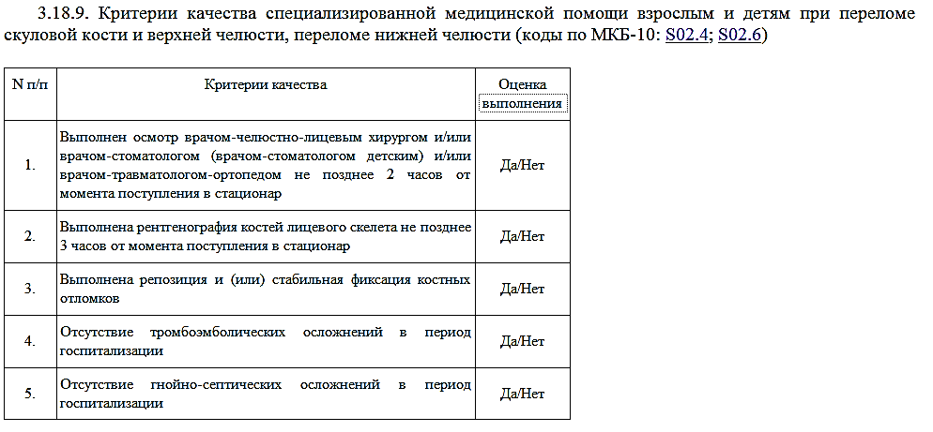

Slide 68
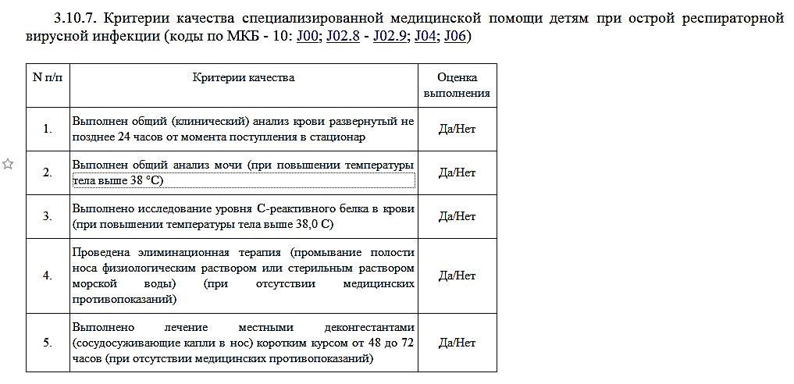

Slide 69
Экспертный совет (медицинской организации)
Формирование системы управления качеством
Положение о распределении финансовых средств на стимулирующую часть оплаты труда за качество работы
Взаимодействие с субъектами вне ведомственного контроля
Целевое использование возвратных средств

Slide 70
Врачебная комиссия
принятие решений по вопросам профилактики, диагностики, лечения, медицинской реабилитации и санаторно-курортного лечения граждан в наиболее сложных и конфликтных ситуациях, требующих комиссионного рассмотрения;
оценка качества, обоснованности и эффективности лечебно-диагностических мероприятий, в том числе назначения лекарственных препаратов;
оценка соблюдения в медицинской организации установленного порядка ведения медицинской документации;
разработка мероприятий по устранению и предупреждению нарушений в процессе диагностики и лечения пациентов
анализ заболеваемости, в том числе матерей и новорожденных, внутрибольничными инфекциями, разработка и реализация мероприятий по профилактике заболеваемости внутрибольничными инфекциями;
организация и проведение внутреннего контроля качества и безопасности медицинской деятельности (по решению руководителя медицинской организации);
взаимодействие в работе по вопросам, относящимся к компетенции врачебной комиссии, с территориальными фондами обязательного медицинского страхования, региональными отделениями Фонда социального страхования Российской Федерации, территориальными органами Федеральной службы по надзору в сфере здравоохранения и социального развития и Федеральной службы по надзору в сфере защиты прав потребителей и благополучия человека, федеральными учреждениями медико-социальной экспертизы, со страховыми медицинскими организациями, иными органами и организациями;
рассмотрение обращений (жалоб) по вопросам, связанным с оказанием медицинской помощи граждан в медицинской организации

Slide 71
Экспертиза – это исследование объекта,
проводимое сведущим лицом (экспертом), основанное на специальных (профессиональных) знаниях,
с применением особых методов,
имеющее целью получение нового знания об объекте, которое оформляется в виде мотивированного заключения.
Цель специального исследования заключается не в простой констатации установленных экспертом новых фактов объективной реальности, а в их профессиональной оценке.
Сахнова Т.В., 2000 г.
1
2
3

Slide 72
Главный врач
1 этап контроль на входе
2 этап контроль процесса
3 этап на выходе

Slide 73
Министерство здравоохранения
Министр
Заместители
Начальники отделов
Главные специалисты
Ведущие специалисты
Внештатные специалисты

Slide 74
МИНИСТЕРСТВО ЗДРАВООХРАНЕНИЯ РОССИЙСКОЙ ФЕДЕРАЦИИ ПИСЬМО от 29 января 2016 г. N 13-0/10/1-386 РЕКОМЕНДАЦИИ ПО ОЦЕНКЕ ЭФФЕКТИВНОСТИ ДЕЯТЕЛЬНОСТИ МЕДИЦИНСКИХ ОРГАНИЗАЦИЙ НА ОСНОВЕ КРИТЕРИЕВ ДОСТУПНОСТИ И КАЧЕСТВА МЕДИЦИНСКОЙ ПОМОЩИ
МЗ РФ рекомендует органам исполнительной власти субъектов Российской Федерации обеспечить выполнение рекомендаций по оценке эффективности деятельности медицинских организаций на основе критериев доступности и качества медицинской помощи.
Для оценки эффективности деятельности участковой службы рекомендуется использовать следующие показатели и их источники информации.
Частота расхождений диагнозов врача участковой службы и стационара (в %), в том числе в педиатрии. Число диагнозов врача участковой службы, не подтвержденных при поступлении пациента в стационар x 100 / общее число направлений пациента в стационар.
Исходные формы статистических документов: учетная форма 066/у-02 "Статистическая карта выбывшего из стационара круглосуточного пребывания, дневного стационара при больничном учреждение, дневного стационара при амбулаторно-поликлиническом учреждении, стационара на дому" - пункт 14 "Диагноз направившего учреждения" и пункт 29 "Диагноз стационара (при выписке)" (приказ Минздрава России от 30 декабря 2002 г. N 413 "Об утверждении учетной и отчетной медицинской документации").
Частота вызовов скорой медицинской помощи (на 1000 населения), в том числе в педиатрии.
Число лиц, вызывавших скорую медицинскую помощь, x 1000 / численность населения территориальных врачебных участков (терапевтических, педиатрических, общеврачебных).
Исходные формы статистических документов: учетная форма N 110/у "Карта вызова скорой медицинской помощи" (приказ Минздравсоцразвития России от 2 декабря 2009 г. N 942 "Об утверждении статистического инструментария станции (отделения), больницы скорой медицинской помощи").

Slide 75
Система ОМС
ФФОМС
ТФОМС
СМО
Застрахованные
Медицинские организаци

Slide 76
Приказ ФФОМС от 0 1.12 2010г № 230
«Об утверждении Порядка организации и проведения контроля объемов, сроков, качества и условий предоставления медицинской помощи по обязательному медицинскому страхованию»

Slide 77
Порядок
Определяет правила и процедуру проведения СМО и фондами ОМС контроля объемов, сроков, качества и условий предоставления медицинской помощи установленными территориальной программой ОМС.

Slide 78
Цель контроля
Защита прав застрахованных на получение мед. помощи
Предупреждение дефектов неправильного выполнения порядков и стандартов.
Снижения страховых рисков в ОМС.

Slide 79
Фонд обязательного медицинского страхования
Организационно-методическая работа и защита прав застрахованных
Решение спорных и конфликтных вопросов между СМО и мед организациями
Реестр экспертов качества

Slide 80
Страховые медицинские организации
Организация и проведение контроля объемов и качества медицинской помощи
Изучение удовлетворенности застрахованных

Slide 81
Контроль объемов и качества
Медико-экономический контроль
Медико-экономическая экспертиза страховых случаев
Экспертиза качества медицинской помощи

Slide 82
Медико-экономический контроль
Проверка правильности оформления счетов
Проверка соответствия мед. помощи тер. программе и лицензии
Идентификация принадлежности застрахованных к СМО
Проверки обоснованности применения тарифов

Slide 83
Результаты медико-экономического контроля
Отказ в оплате мед. помощи (перечень оснований)
Уменьшение оплаты (перечень оснований)
Проведение медико-экономической экспертизы
Проведение экспертизы качества.

Slide 84
Медико-экономическая экспертиза
Соответствие сроков, объемов медицинских услуг, выставленных к оплате записям в первичной медицинской документации.

Slide 85
Специалист - эксперт
Специалист с высшим медицинским образованием, имеющий общий стаж работы не менее 5 лет, подготовку по экспертной деятельности организации здравоохранения и общественному здоровью.

Slide 86
Результаты медико-экономической экспертизы
Увеличение объема проверок в последующем месяце в 2 раза (при количестве дефектов более 30% от числа случаев)
Отказ в оплате
Уменьшение оплаты
Проведение экспертизы качества

Slide 87
Экспертиза качества медицинской помощи
Выявление нарушений в оказании помощи
Оценка правильности выбора мед технологии
Оценка степени достижения результата
Установление причинно-следственных связей дефектов

Slide 88
Эксперт качества
Специалист с высшим медицинским образованием, имеющий стаж работы по специальности не менее 10 лет подготовку по экспертной деятельности.

Slide 89
Санкции к медицинской организации
Неоплата счета
Уменьшение оплаты счета
Штрафные санкции

Slide 90
Порядок проведения контроля объемов, сроков, качества и условий предоставления медицинской помощи по обязательному медицинскому страхованию в медицинских организациях Красноярского края
1. Наличие регламентирующих документов на оказание медицинской помощи (лицензий, сертификатов специалистов и др.)
2. Оценка выполнения муниципального (государственного) задания по обеспечению государственных гарантий оказания населению Красноярского края бесплатной медицинской помощи
Анализ Причины Меры
3. Проверка доступности амбулаторно-поликлинической, стационарной и стационарозамещающей медицинской помощи
4. Проведение МЭЭ (8% - КС; 8% - ДнС; 0,8% - АПП) и ЭКМП, в том числе не менее 40% тематических экспертиз (5% - КС; 3% - ДнС; 0,5% - АПП)
5. Выводы по результатам проверки и предлагаемые меры для улучшения доступности и качества медицинской помощи в МО
6. Предписания (решения) со сроками устранения выявленных нарушений

Slide 91
Приказ Федерального фонда обязательного медицинского страхования от 1 декабря 2010 г. N 230
"Об утверждении Порядка организации и проведения контроля объемов, сроков, качества и условий предоставления медицинской помощи по обязательному медицинскому страхованию"
С изменениями и дополнениями от:
16 августа 2011 г., 21 июля, 29 декабря 2015 г., 22 февраля 2017 г.
3. К контролю объемов, сроков, качества и условий предоставления медицинской помощи по обязательному медицинскому страхованию (далее - контроль) относятся мероприятия по проверке соответствия предоставленной застрахованному лицу медицинской помощи условиям договора на оказание и оплату медицинской помощи по обязательному медицинскому страхованию, реализовываемые посредством медико-экономического контроля, медико-экономической экспертизы и экспертизы качества медицинской помощи.
4. Объектом контроля является организация и оказание медицинской помощи по обязательному медицинскому страхованию. Субъектами контроля являются территориальные фонды обязательного медицинского страхования, страховые медицинские организации, медицинские организации, имеющие право на осуществление медицинской деятельности и включенные в реестр медицинских организаций, осуществляющих деятельность в сфере обязательного медицинского страхования.

Slide 92
Дефекты медицинской помощи и/или нарушения при оказании медицинской помощи:
дефекты, связанные с нарушением условий оказания медицинской помощи, предоставляемой в плановом порядке застрахованным лицам (выявляются страховыми медицинскими организациями в случае несоблюдения медицинскими организациями положений законодательства Российской Федерации, порядков оказания медицинской помощи, договора на оказание и оплату медицинской помощи, регламентирующих данные условия (в том числе сроки и доступность плановой помощи, маршрутизации при наличии показаний к госпитализации)), превышение установленного времени доезда бригад скорой медицинской помощи при оказании скорой медицинской помощи в экстренной форме;
дефекты, связанные с причинением вреда здоровью застрахованным лицам (при ухудшении состояния здоровья, выражающемся в телесных повреждениях, заболеваниях, патологических состояниях, возникших в результате действия механических, физических, химических, биологических, психических и иных факторов внешней среды, а также бездействии в том случае, если оно повлекло ухудшение состояния здоровья);
доказанные в установленном законодательством Российской Федерации порядке случаи нарушения врачебной этики и деонтологии работниками медицинской организации при несоблюдении ими принятых этических норм и принципов поведения медицинских работников при выполнении своих профессиональных обязанностей;

Slide 93
Дефекты медицинской помощи и/или нарушения при оказании медицинской помощи:
невыполнение, несвоевременное или ненадлежащее выполнение необходимых или выполнение непоказанных, неоправданных с клинической точки зрения, пациенту диагностических и (или) лечебных мероприятий, оперативных вмешательств в соответствии с порядками оказания медицинской помощи, стандартами медицинской помощи и (или) клиническими рекомендациями (протоколами лечения) по вопросам оказания медицинской помощи или преждевременным с клинической точки зрения прекращением проведения лечебных мероприятий при отсутствии клинического эффекта, устанавливается при полном или частичном несоответствии (как в сторону уменьшения, так и превышения) оказанной застрахованному лицу медицинской помощи обязательным требованиям, предусмотренным законодательством Российской Федерации, нормативными правовыми актами федеральных органов исполнительной власти, а также произведенные без учета состояния здоровья пациента (информации о наличии противопоказаний или индивидуальных показаний, данных анамнеза);

Slide 94
Дефекты медицинской помощи и/или нарушения при оказании медицинской помощи:
нарушение по вине медицинской организации преемственности в лечении, необоснованная или непрофильная госпитализация застрахованного лица (выявляется страховой медицинской организацией при нарушении медицинской организацией порядков оказания медицинской помощи и установленных критериев госпитализации, включая отсутствие медицинских показаний для пребывания пациента в условиях круглосуточного стационара для проведения лечебных и диагностических мероприятий или госпитализация в медицинскую организацию или отделение, не имеющие соответствующей лицензии на оказание данного вида помощи (выполнение технологии));

Slide 95
Дефекты медицинской помощи и/или нарушения при оказании медицинской помощи:
отсутствие объективных причин непредставления первичной медицинской документации, подтверждающей факт оказания застрахованному лицу медицинской помощи в медицинской организации (за исключением: изъятия документации уполномоченными органами, наличия официального запроса от застрахованного лица (представителя), оформленного в установленном законодательством Российской Федерации порядке);

Slide 96
Дефекты медицинской помощи и/или нарушения при оказании медицинской помощи:
дефекты оформления первичной медицинской документации, затрудняющие работу с документацией, препятствующие проведению экспертизы качества медицинской помощи и создающие невозможность оценить динамику состояния здоровья застрахованного лица, объем, характер и условия предоставления медицинской помощи (выявляется страховой медицинской организацией при нарушении медицинской организацией правил оформления медицинской документации).

Slide 97
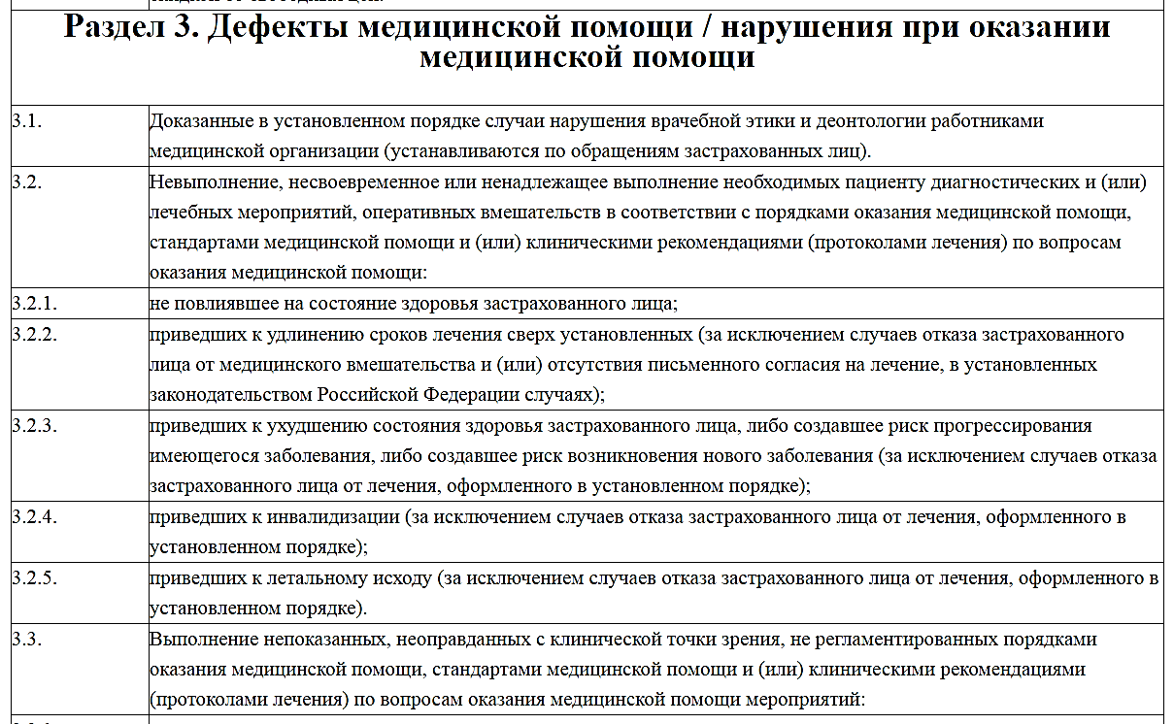
Приказ ФФОМС от 01.12.2010 № 230
(Приложение № 8)
Перечень оснований для отказа в оплате медицинской помощи (уменьшения оплаты медицинской помощи)

Slide 98
Комплексное внедрение внутреннего контроля и клинических рекомендаций в медицинской организации определено Приказом Министерства здравоохранения
РФ от 31 июля 2020 г. № 785н "Об утверждении Требований к организации и проведению внутреннего контроля качества и безопасности медицинской деятельности": «Внутренний контроль качества и безопасности медицинской деятельности (далее - внутренний контроль) осуществляется с целью обеспечения прав граждан на получение медицинской помощи необходимого объема и надлежащего качества в соответствии с порядками оказания медицинской помощи, правилами проведения лабораторных, инструментальных, патолого-анатомических и иных видов диагностических исследований, положениями об организации оказания медицинской помощи по видам медицинской помощи, порядками организации медицинской реабилитации и санаторно-курортного лечения, порядками проведения медицинских экспертиз, диспансеризации, диспансерного наблюдения, медицинских осмотров и медицинских освидетельствований, с учетом стандартов медицинской помощи и на основе клинических рекомендаций¹, а также соблюдения обязательных требований к обеспечению качества и безопасности медицинской деятельности»

Slide 99
Выводы: Обеспечение качества и безопасности медицинской деятельности
Существующий
«регуляторный» подход
Диктат внешних организаций
Сбор данных для сравнения с внешними стандартами
Инспекции
Наказания за несоблюдение правил
Стратегия улучшения качества
Персонал ЛПУ сам определяет цели и методы их достижения
Сбор данных для внутренней оценки (контроля)
Постоянная нацеленность на улучшения
Notes:
Сложившаяся в России карательная система борьбы с нозокомиальными инфекциями, подразумевающая преимущественно внешний контроль за соблюдением т.н. «санитарно-противоэпидемического режима» и ориентированная прежде всего на профилактику заносов и внутрибольничного распространения традиционных инфекций, показала свою недостаточную эффективность. Имеющиеся нормативные и методические документы, часто противоречивые и морально устаревшие, не обеспечивают системного подхода к проблеме. Требуется разработка новых, более гибких документов; не приказов, жестко и детально регламентирующих организацию инфекционного контроля, а рекомендаций, предусматривающих возможность их адаптации в конкретных регионах и отдельных больницах.

Slide 100
Контрольный вопрос:
Дайте определение понятию - качество медицинской помощи согласно ФЗ 323

